Slide 1
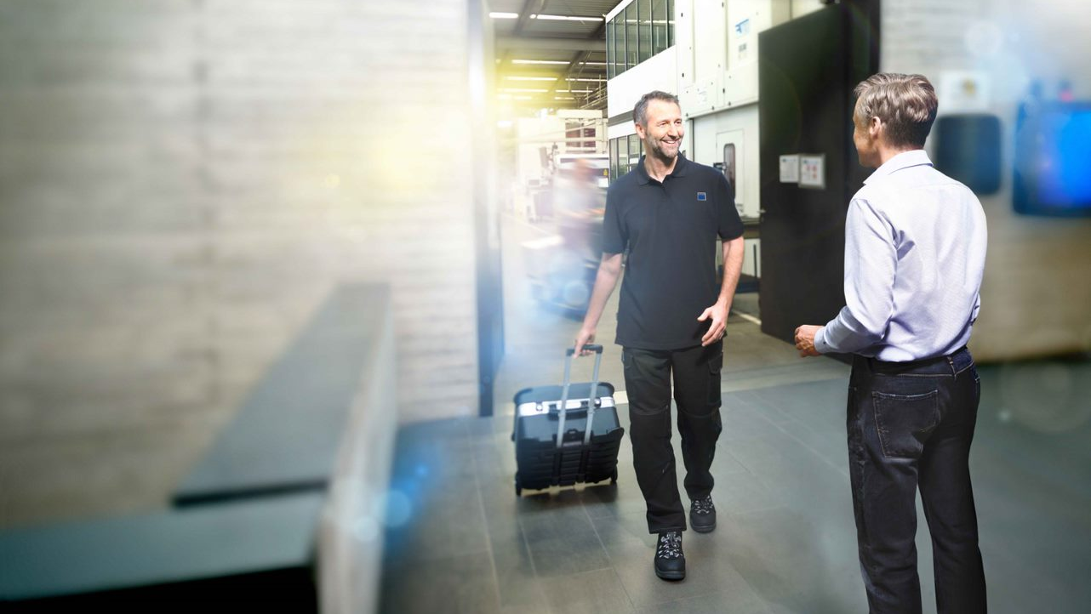
Remote Support
Technischer Kundendienst

Slide 2
Wie ist der TRUMPF Service organisiert?
Einige wichtige eigenständige Servicebereiche
 | NSC (National Service Center) | GSC Europe / Asia / America (Global Service Center) | SCC (Service Competenz Center)
Reisetätigkeit | National | International | International
Sprache | Schwäbisch und Deutsch | Englisch | Englisch
 | NSC (National Service Center) | GSC Europe / Asia / America (Global Service Center) | SCC (Service Competenz Center)
Reisetätigkeit | National | International | International
Sprache | Schwäbisch und Deutsch | Englisch | Englisch

Slide 3
Auf einen Blick
Unsere Zahlen für Deutschland
Maschinenbasis (Stück)
ca.10000
First-Time-Fix (%)
Ø 80
Mitarbeiter im Technischen Kundendienst (Anzahl)
418
Maschinentypen mit Optionen und Automatisierung (Stück)
über 240
Innendienst Lösungsquote (%)
Ø 75
Mitarbeiter Außendienst (Anzahl)
231
Fälle pro Tag (Anzahl)
ca. 200
Mitarbeiter Innendienst (Anzahl)
187

Slide 4
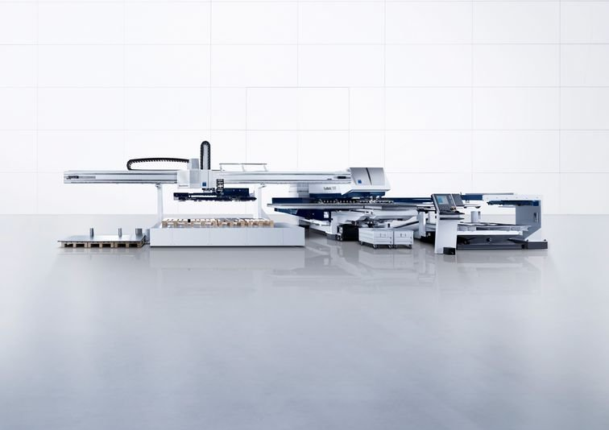
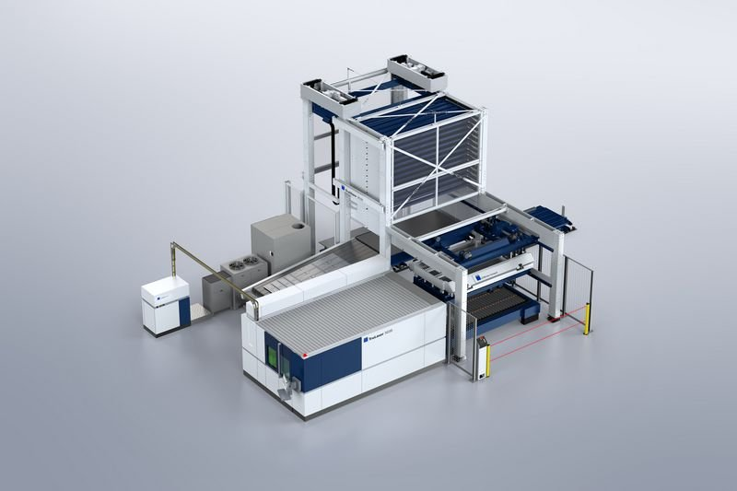
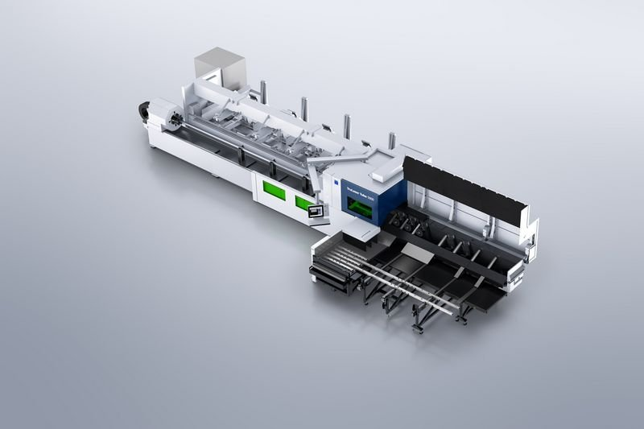
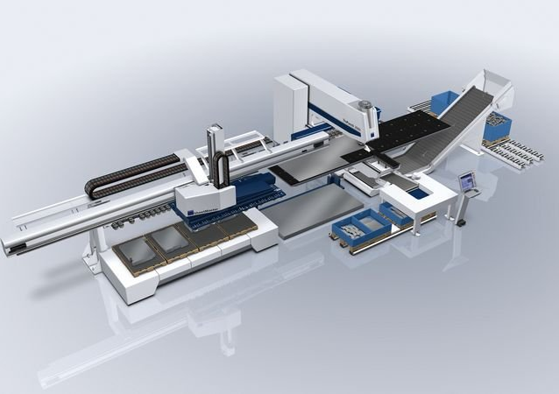
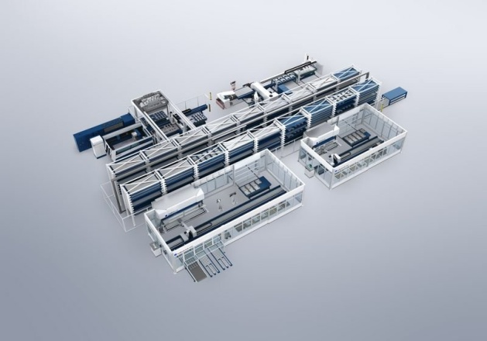
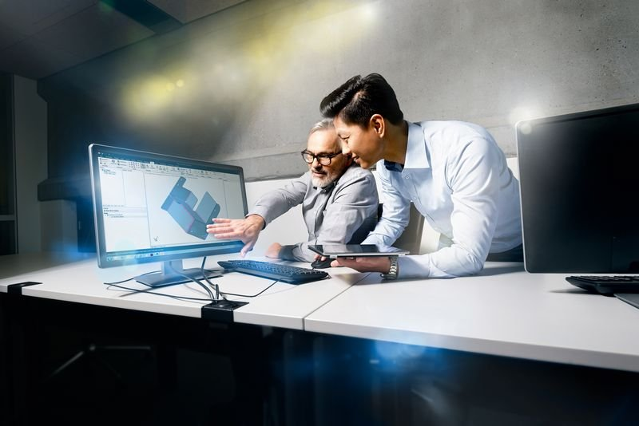
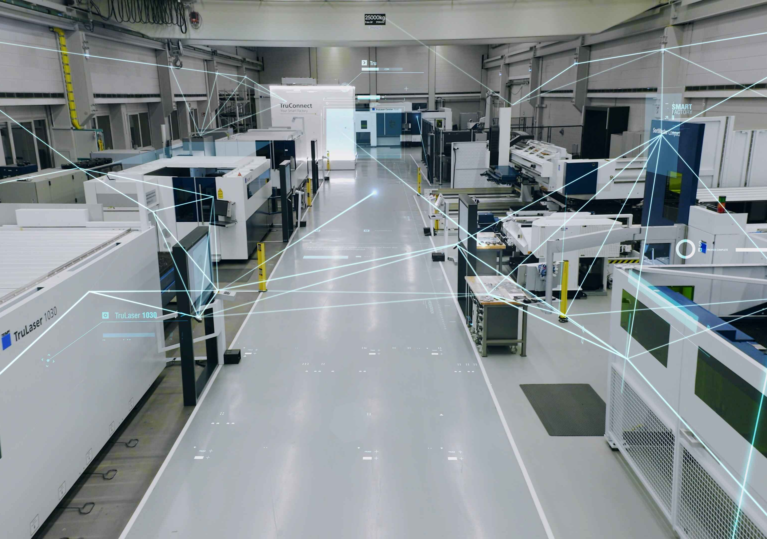
Technischer Kundendienst Deutschland
KOMBI
LASER2D
TUBE
PUNCH
BEND
CADCAM
SMART FACTORY
WELD

Slide 5
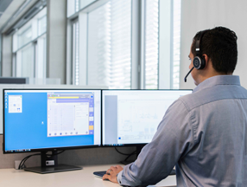
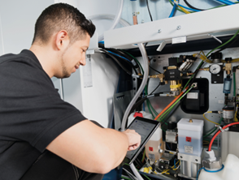
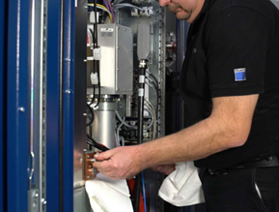
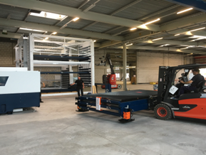
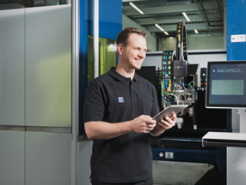
Technischer Kundendienst
Unsere fünf Kernkompetenzen im Überblick
Problemlösung mit
Remote Support
Reparatur
Wartung
Installationen
Umbau & Nachrüstungen

Slide 6
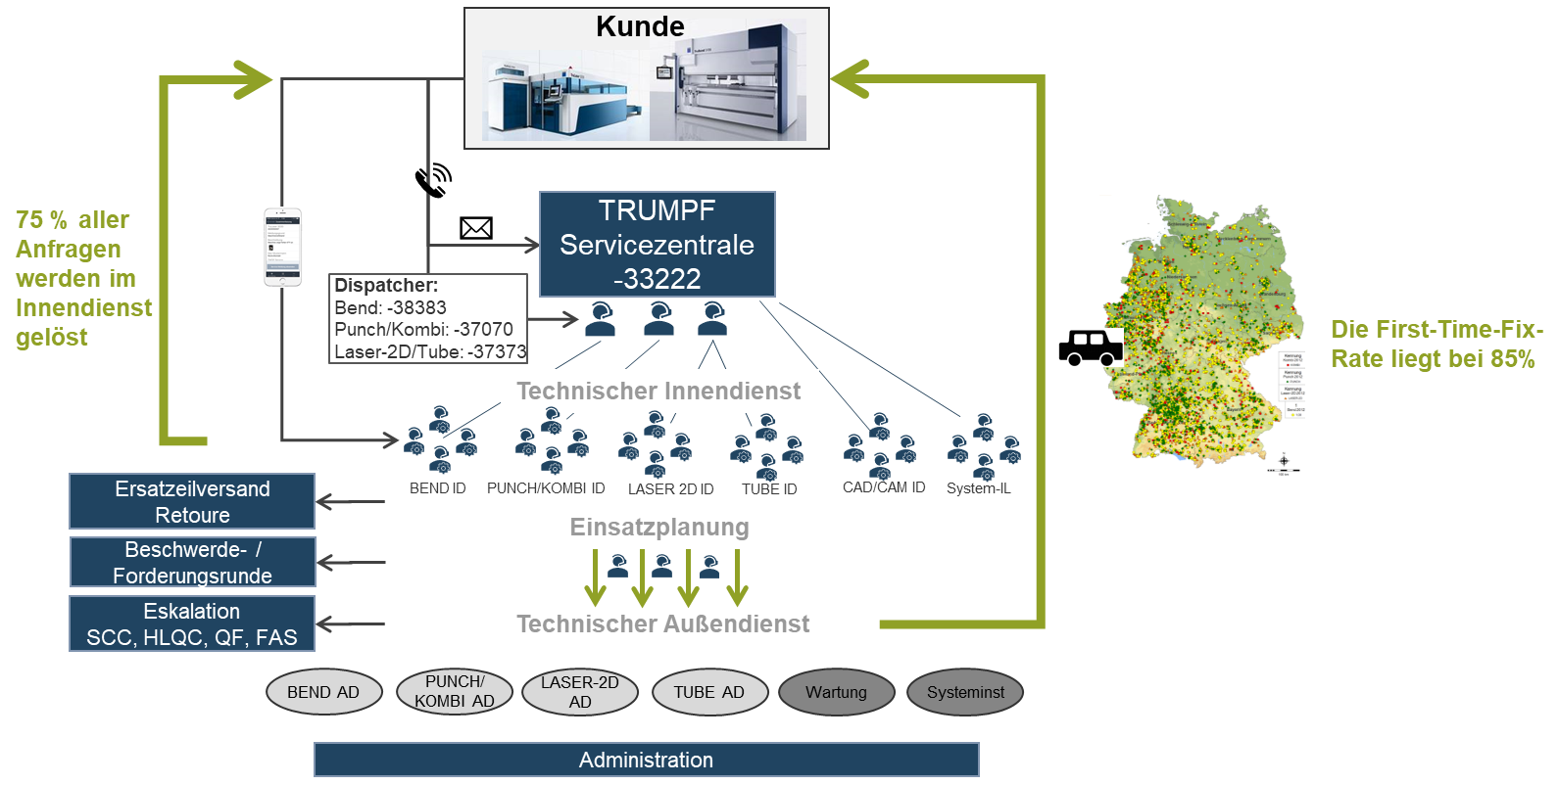
TRUMPF Service Struktur
80%

Slide 7
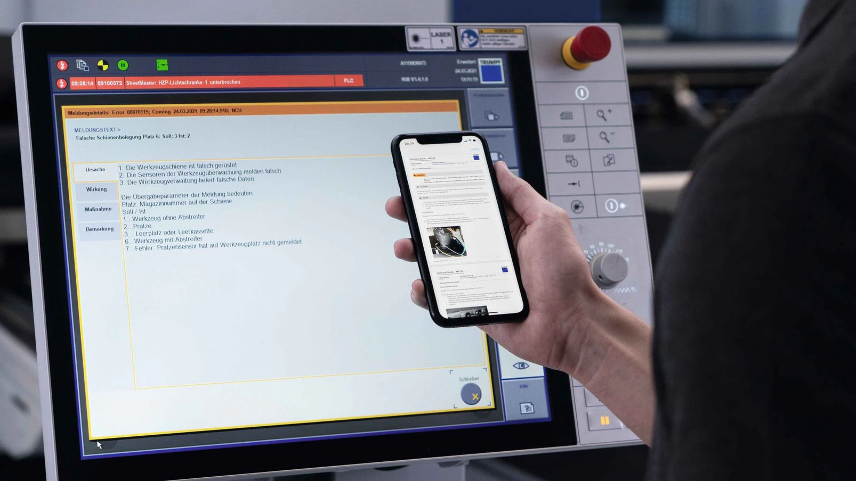
Remote Support
Live Erleben

Slide 8
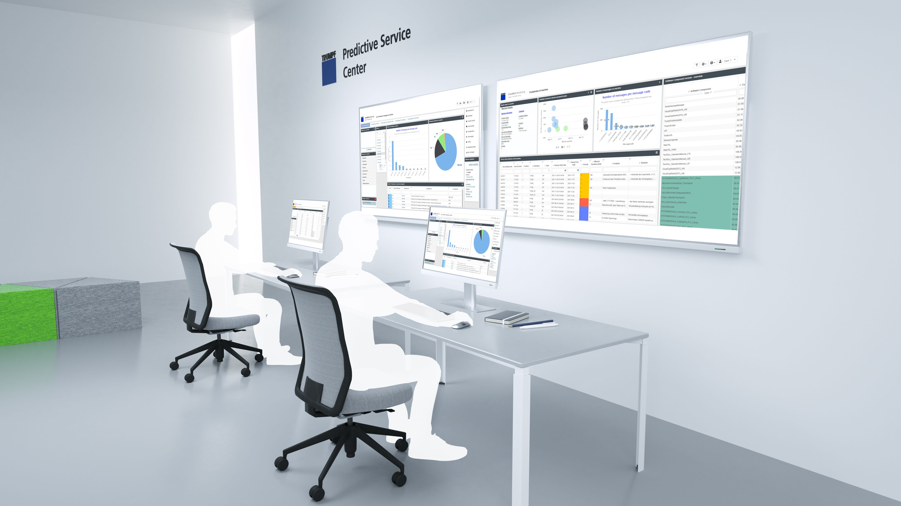
Predictive
Service Center

Slide 9
Agenda
01
Vorstellung Predictive Service Center
02
Condition Monitoring – Wie es funktioniert
03
Beispiele Condition Monitoring

Slide 10
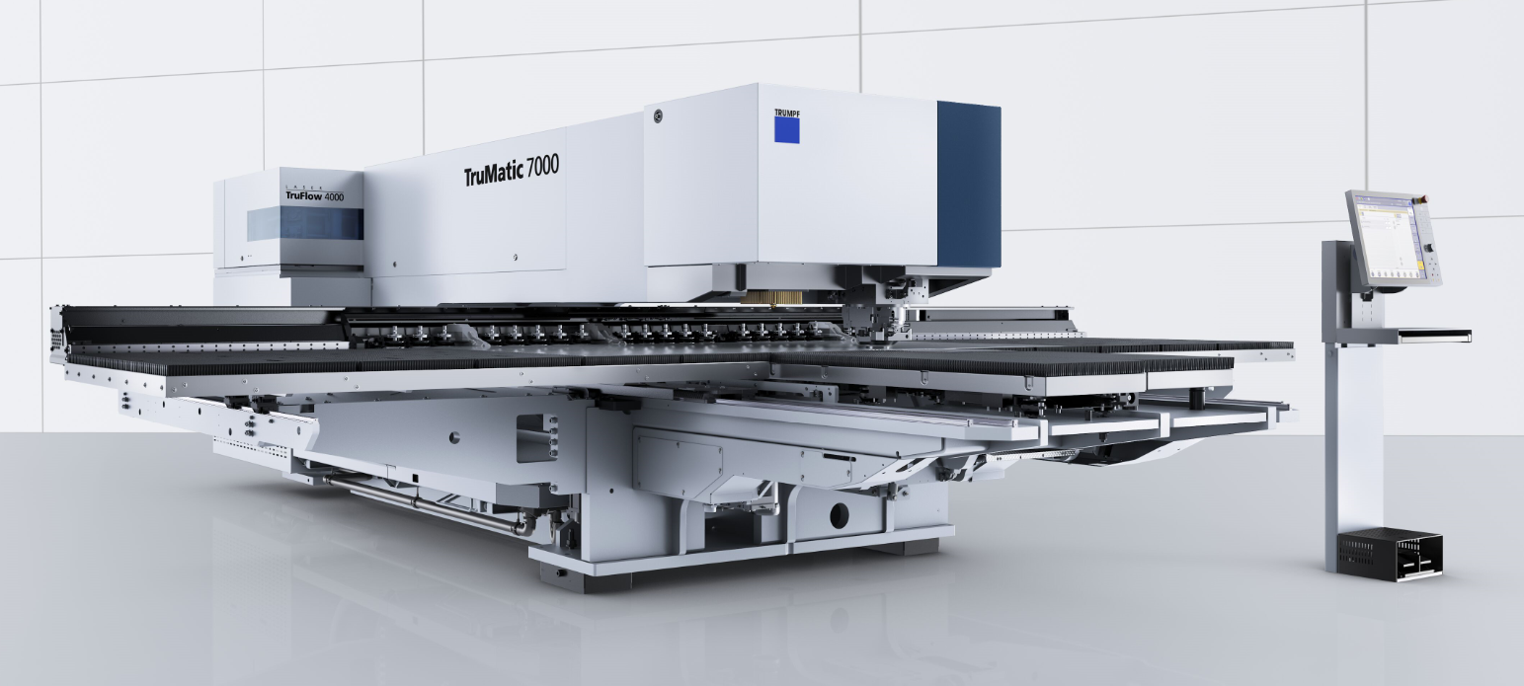


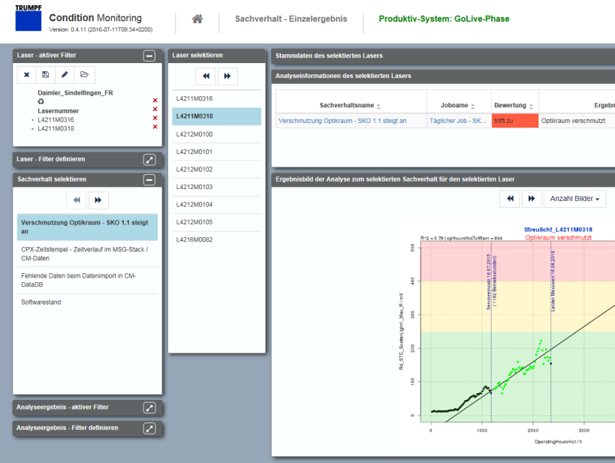
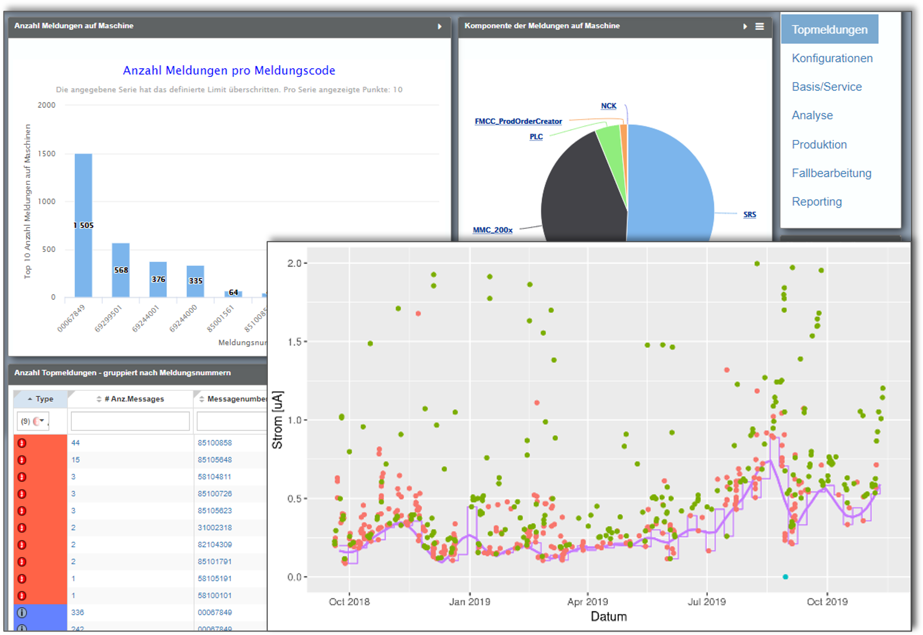



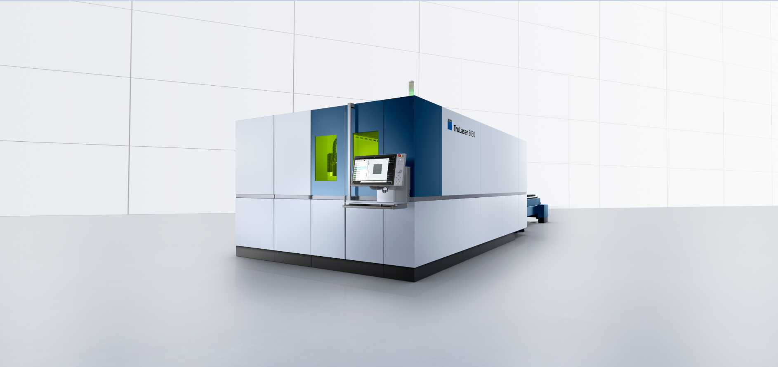
Predictive Service Center
TRUMPF Serviceexperten zu jeder Technologie im eigenen Predictive Service Center
TWDE NSC
Kontaktiert Kunden mit Lösungen.
Kunde
Predictive Service Center
PSC TWH
Competence Center TruPunch & TruMatic
Kunde
„one face to our customers“
Verification
Information
Regelverarbeitung und aktives Maschinenmonitoring.
TUS NSC
Kontaktiert Kunden mit Lösungen.
Kunde
PSC TAT
Competence Center TruBend
PSC TUS
Competence Center TruLaser
Kunde

Slide 11







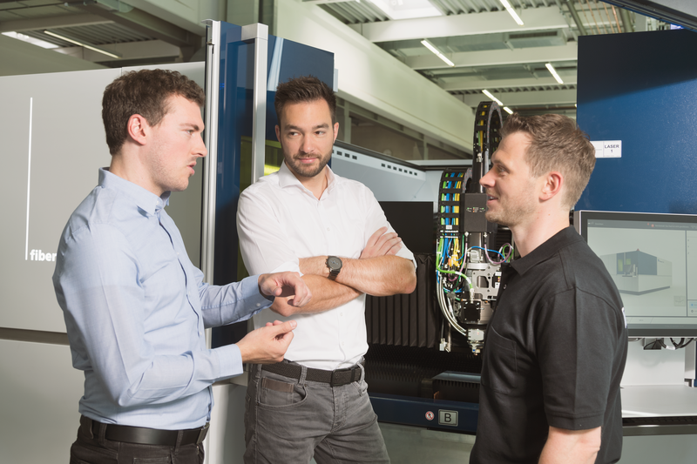

Condition Monitoring – Wie es funktioniert
Kontakt über Proactive Calls
Data based Findings
Zustandsdaten der Maschine
Monitoring des Maschinenzustandes
Zustandsdaten der Maschine werden aktiv von TRUMPF gemonitort und analysiert.
Verifikation des
Predictive Service Center:
Algorithmen der TRUMPF Data Scientists erkennen Fehler frühzeitig und leiten eine proaktive Unterstützung ein.
Kontakt über Mail oder Service App
Terminierung Trumpf Techniker

Slide 12
Condition Monitoring für TruLaser
Schneideinheit
Mithilfe von Monitoring können Ausfälle an der Schneideinheit frühzeitiger festgestellt und behoben werden. Diese erfordern einen Technikereinsatz. Kunden werden zukünftig über den Verschmutzungsgrad und mögliche Beeinträchtigungen, informiert. Dann wird ein Technikereinsatz geplant.
Querblasdüse
Schlackeverschmutzungen an der Querblas-düse können zu Qualitätsproblemen im Dickblech führen. Monitoring der Düse verhindert das rechtzeitig, indem eine Verschmutzung feststellt wird.
Öl und Trennmittel
Füllstände von verschiedenen Medien, wie Kühlwasser, Öl der Zentralschmierung und Trennmittel, werden gemonitored. Kunde erhält eine Benachrichtigung zum Nachfüllen.
TruDisk
Dejustage, Verunreinigung intern im Laser aber auch schleichende Ausfälle und Alterung sind detektierbar. Bspw. zu geringeres Level an Laserkühlwasser oder Abnahme der Laserleistung durch Alterung der Pumpmodule .
Düsenwechsler
Reicht die Riemenspannung nicht mehr aus, oder liegt eine Dejustage vor, kann die Düse nicht mehr richtig eingedreht wird. Mit unterstützendem Know-how können Kunden den Fehler selbst beheben.
Schneideinheit Sperrgasdruck
Das Monitoring verschiedener Gasdrücke verhindert die Verunreinigung von Optikkomponenten. Hohe Folgekosten und ein möglicher Totalausfall der Schneideinheit können verhindert werden.
Palettenwechsler
Monitoring des Palettenwechsler ermöglicht das Verhindern von Ausfällen. Bspw. dejustierte Sensoren für die Klemmung der Palette können hierbei detektiert werden. Ebenso können Probleme an Zylindern und Hydraulikaggregate frühzeitig feststellen und rechtzeitig behoben werden, für einen reibungslosen Normalbetrieb.
Schwergängigkeit Achsen
Bei einer Schwergängigkeit der Achsen kann ein Techniker durch Achsdiagnose auswerten, was mögliche Ursachen des Problems sind. Die Vermeidung von Folgeschäden und –kosten ist durchaus möglich.

Slide 13
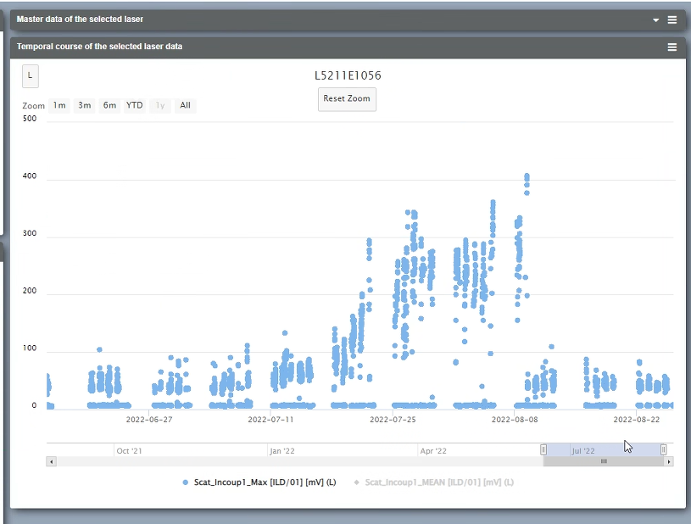
Beispiele – Proactive Call
Problemerkennung
TRUMPF Einsatz
Hier konnten durch rechtzeitiges Eingreifen, Maschinenprobleme verhindert werden.

Slide 14
Condition Monitoring für TruMatic und TruPunch
Beispiele für die datenbasierte Vermeidung von Stillständen
Vakuumpumpe
Fällt die CO₂ Vakuumpumpe am Resonator überraschend aus, kann kein Laserstrahl generiert werden. Die Überprüfung dieser Pumpe ermöglicht es, Stillstände zu vermeiden.
Schneideinheit (Fiber & CO₂)
Häufige Kollisionen führen zu Verschmutzungen, sodass der Schneidkopf nicht mehr richtig einkoppeln kann. Folgen können Schäden am Schneidkopf, Stillstand und ein Serviceeinsatz sein. Monitoring ermöglicht frühzeitige Erkennung und liefert proaktive Infos zu Maßnahmen, um Kopplung weiterhin zu gewährleisten.
Reflektor Stanzkopf
Verschmutzter Reflektor am Stanzkopf kann zum Stillstand führen. Durch rechtzeitiges Reinigen des Reflektors kann ein Stillstand verhindert werden.
Schmierung Z Achse
Fettkartusche sollte bei Hinweis binnen 30 Tagen ausgetauscht werden. Wird diese nicht getauscht, erhält der Kunde einen Technical Guide inkl. der passenden Materialnummer für eine Bestellung.
Bürstentischplatten
Bürstentischplatten im Bereich der Laserklappe unterliegen einem stärkeren Verbrauch. Eine fehlerhafte Höhenregelung des Schneidkopfes kann in diesen Fällen zur Kollision mit der Laserklappe führen. Proaktiver Technical Guide gibt bspw. rechtzeitig Hinweis auf notwendigen Austausch der Bürstentische bevor Folgekosten entstehen.
Laserklappe Drehmoment
Spontaner Ausfall der Laserklappe führt meist zu einem Stillstand von bis zu zwei Tagen. Monitoring verhindert Verschleppung des Fehlers und damit Folgekosten. Durch Technical Guides und Experten Know-how kann rechtzeitig Abhilfe geschaffen werden.
Achsen & Antriebe
Allgemeine Fehler an den Achsen und Antrieben, bspw. Übertemperatur, zu hoher Drehmoment, Verklemmungen usw. können detektiert und mithilfe eines Proactive Calls rechtzeitig vor Folgeschäden behoben werden.

Slide 15
Condition Monitoring für TruBend
Beispiele für die datenbasierte Vermeidung von Stillständen
Pneumatikdruck
Verschmutzung, zu niedriger Druck oder ähnliches können zu Ausfällen führen.
Führungsschienen & -rollen
Verschmutzungen und Schäden an den Führungsrollen können zu Positionierungenauigkeiten und Produktionseinschränkungen führen. Ein Technical Guide informiert über das notwendige Ausbessern von Kerben und der Reinigung von Führungsschienen. Andernfalls kann ein Austausch des Führungswagens mit Folgekosten notwendig werden.
Kühlflüssigkeit
Schutz vor Überhitzung bei z.B. einer Leckage oder Verbrauch. Kunde erhält eine Benachrichtigung zum Nachfüllen.
Schutztüren
Schutztüren müssen regelmäßig ausgerichtet werden. Technical Guide unterstützt, falls dies ausbleibt. Sind Sensoren defekt, kann dies festgestellt werden.
Zentralschmierung
Aufgrund von bspw. Luftdruck, leerem Schmiermittel, Verschmutzung u.ä. entstehen Probleme an der Zentralschmierung.
Filter
Technical Guide erinnert Kunde rechtzeitig an das Tauschen von Filtern.
Betriebsstundenzähler
Wird die Maschine nicht ordentlich heruntergefahren, droht Datenverlust. Korrektes Runterfahren, um Informationen zu den Maschinenstunden/Biegungen/u.ä zu sichern, liefert Abhilfe.
ACB Werkzeuge
Defekte Werkzeugplatinen können vorzeitig erkannt werden. Prozesssicherheit kann dadurch verbessert und erhöht werden.
Optimierung
Unsaubere Bleche führen durch ungewollte Staubaufwirbelungen zu Funktionseinschränk-ungen des BendGuards. Durch Reinigungs-hinweise können Einschränkungen reduziert und verhindert werden. Eine längerfristige Prozess-adaptierung beim Kunden kann notwendig sein

Slide 16

Remote Support

